Slide 1
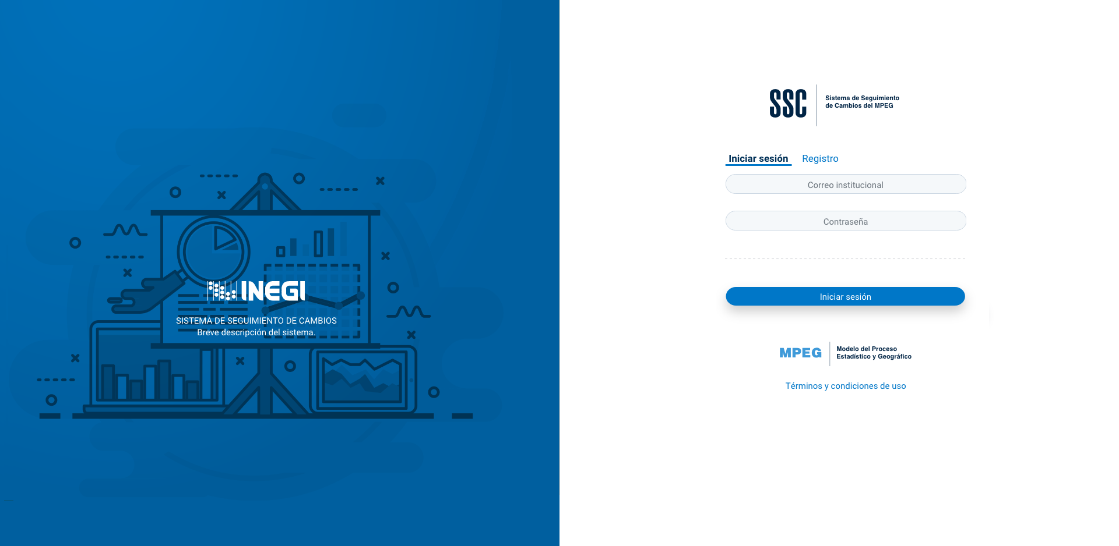

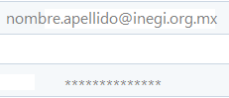
Este sistema tiene por objetivo documentar los cambios que tienen repercusiones en las evidencias de la fase de diseño enlistadas en el artículo 15 de NMPEG, ya sea que se encuentren previstos o aparezcan durante la ejecución del programa
Rol: Proponente de cambio
Persona que requiere hacer una(s) propuesta(s) de cambio(s) a uno(s) de lo(s) programa(s) de información estadística y geográfica.
* Por el momento solo personal del INEGI puede realizar propuestas de cambio
Se establecen cuatro roles de usuarios para SSC.
Para acceder al sistema el usuario debe autenticarse con su correo institucional, el cual puede estar ligado a un rol asignado previamente en Ptracking, estos roles puede ser:
Rol: Responsable de proceso
Persona servidora pública designada por el titular de la Unidad Administrativa que se trate, conforme a lo establecido por el primer párrafo del artículo 7 de NMPEG para el INEGI en el ámbito de su competencia.
*Un responsable de programa también puede ser el proponente de cambio.
Rol: Responsable de diseño
Persona servidora pública en términos de lo que establece el segundo párrafo del artículo 7 de la NMPEG para el INEGI en el ámbito de su respectivas competencia.
* Un responsable de diseño también puede ser un proponente de cambio.
Rol: Usuario estratégico
Alto mando del Instituto que visualiza el seguimiento de los cambios propuestos en todos los programas.

Slide 2
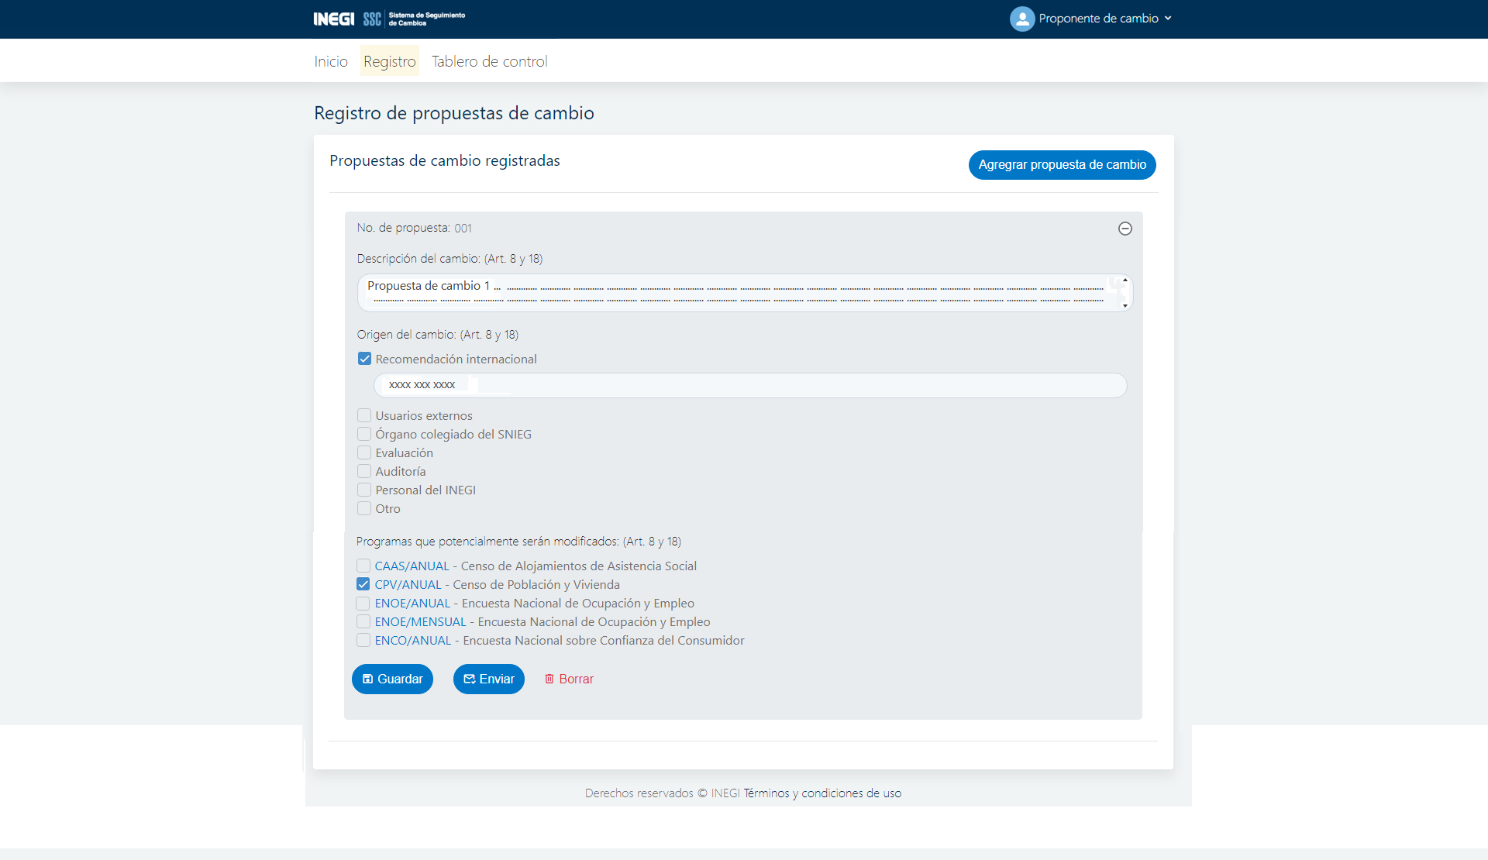

Slide 3
Botón para ver el detalle de la propuesta

Slide 5
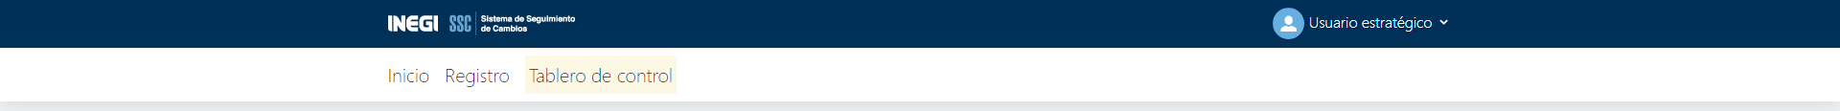

Slide 6
FIN DE LA PRESENTACIÓN

